Slide 1

《计算机通信与网络》实验
实验三 路由器配置与子网交换

Slide 2
实验三 路由器配置和子网交换
路由器的概念
路由器(Router)，是用于连接多个网络或网段的设备，它能将不同网络或网段之间的数据信息进行“翻译”，以使它们能够相互“读”懂对方的数据，从而构成一个更大的网络。路由器通过路由决定数据的转发通道，转发策略称为路由选择。
路由器是不同网络之间互相连接的枢纽，工作在OSI参考模型中的第三层-网络层

Slide 3
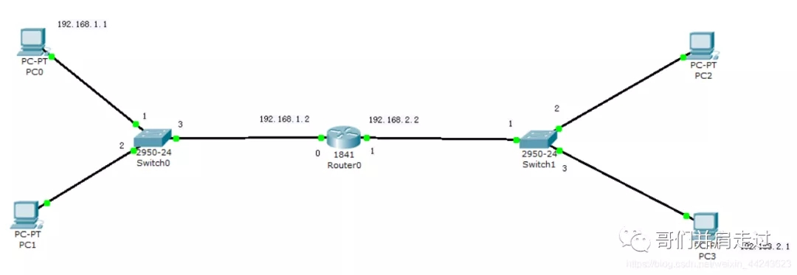
实验三 路由器配置和子网交换
路由器工作原理
主机PC0向主机PC3发送消息
1、主机PC0通过网卡把数据发送出去之前，需要在各层把数据标记完整，当它在数据链路层封装数据的时候，由于不知道目标主机的MAC地址，所以主机PC0会发送广播信息，路由器听到广播后就会响应，把自己的MAC地址给PC0，让它把数据封装好。然后把数据报发送到路由器
2、路由器重新标记数据，目标主机IP地址和源主机IP地址不变，源MAC地址不变，目的MAC地址替换为192.168.2.2的MAC地址，通过1端口把数据转发出去

Slide 4
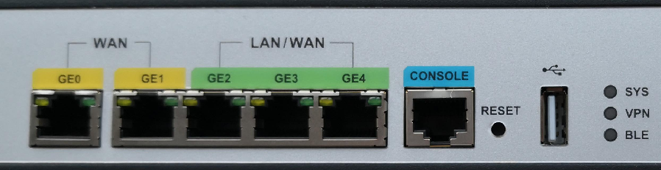
MSR830多业务路由器
认识H3C MSR 830和H3C 20-10E路由器
GE0/0、0/1： WAN，路由端口，port link-mode route
GE0/2、0/3、0/4： LAN/WAN，端口可在LAN、WAN间切换
交换端口，port link-mode bridge
路由端口，port link-mode route

Slide 5
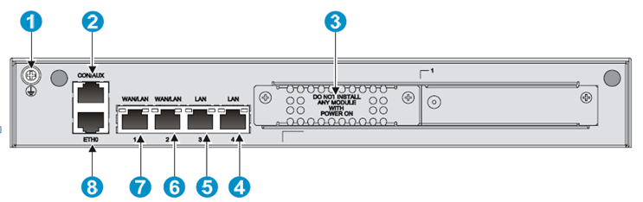
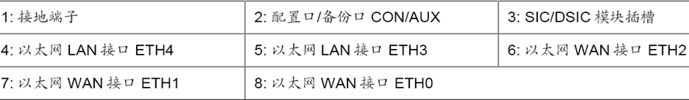
MSR2010E多业务路由器
E0/0、E0/1、E0/2： WAN,路由端口
E0/3、E0/4： LAN,交换机端口
E0/1、E0/2： LAN / WAN, 端口可在LAN、WAN间切换
交换端口，port link-mode bridge
路由端口，port link-mode route

Slide 6
实验三 路由器配置和子网交换
实验目的
理解路由器在网络中的作用和用法
掌握路由器的基本配置命令
了解网络地址规划的原则和方法；

Slide 7
实验三 路由器配置和子网交换
设备需求
路由器 1台 (H3C MSR 2010E/830)
交换机 2台
PC机 2-4台
RJ45双绞线 若干
Concole控制电缆 1根

Slide 8
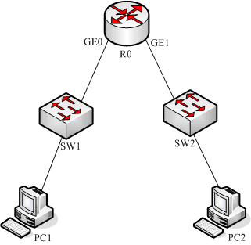
实验三 路由器配置和子网交换
实验内容:
将小组内的2-3台PC机划分成2个不同的网段，用合适的网络设备组建成一个广域网，使处在两个不同网段中的PC机能够互相连通
画出网络拓扑图
正确使用网络设备连接网络
用Ping命令测试网络的连通性

Slide 9
实验三 路由器配置和子网交换
实验步骤
1、正确配置各PC机的IP地址、子网掩码和网关
2、查看交换机VLAN端口配置状态，选择合适的 端口组成2个LAN，画出网络拓扑图
3、按照网络拓扑图连接各网络设备
4、配置路由器端口地址；
5、查看路由器当前配置参数；
6、测试网络连通性。

Slide 10
路由器配置参考指令：
[R0] interface GE0/0 //配置端口GE0的参数
[R0-GigabitEthernet0/0] port link-mode route
[R0-GigabitEthernet0/0] ip address 192.268.10.254 255.255.255.0（或24）
[R0-GigabitEthernet0/0] undo shutdown //激活端口
[R0-GigabitEthernet0/0] quit
[R0] interface GE0/1 //配置端口GE1的参数
[R0-GigabitEthernet0/1] port link-mode route
[R0-GigabitEthernet0/1] ip address 192.268.20.254 255.255.255.0 （或24）
[R0-GigabitEthernet0/1] undo shutdown
[R0-GigabitEthernet0/1] quit

Slide 11
路由器状态查询指令：
查询路由器端口状态：
查看路由器当前配置状态
[R0]display current-configuration
interface GigabitEthernet0/0 //GE0，路由端口，IP地址192.168.10.254
port link-mode route
ip address 192.168.10.254 255.255.255.0
查看路由表
[R0]display ip routing-table
192.168.10.255/24 Direct 0 0 192.168.10.254 GE0/0
192.168.20.255/24 Direct 0 0 192.168.20.254 GE0/1

Slide 12
实验三 路由器配置和子网交换
结果测试
若路由器连接的两个不同网络的PC机可以相互连通，则表示实验结果正确；
用ping命令测试：逐步测试，先ping最近的ip，再ping次近的ip，一步一步ping到最远的目标ip，方便一步一步排查故障。

